Slide 1
Pytorch
20150142 김문년

Slide 2
PyTorch가 무엇인가요?
Python 기반의 과학 연산 패키지로 다음과 같은 두 집단을 대상으로 합니다:
NumPy를 대체하면서 GPU를 이용한 연산이 필요한 경우
최대한의 유연성과 속도를 제공하는 딥러닝 연구 플랫폼이 필요한 경우

Slide 3
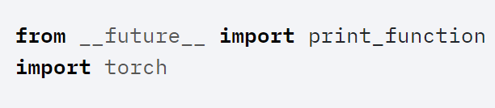
Tensors
Tensor는 NumPy의 ndarray와 유사하며, GPU를 사용한 연산 가속도 지원합니다.

Slide 4
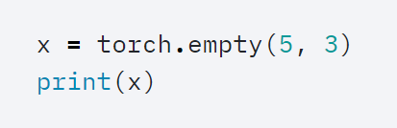
Tensors

Slide 5
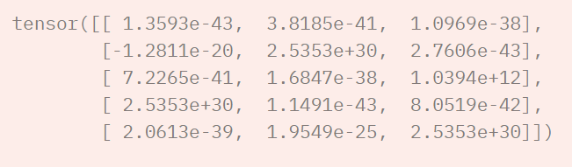
Tensors
초기화되지 않은 행렬이 선언되었지만, 사용하기 전에는 명확히 알려진 값을 포함하고 있지는 않습니다.
초기화되지 않은 행렬이 생성되면 그 시점에 할당된 메모리에 존재하던 값들이 초기값으로 나타납니다.

Slide 6

Tensors

Slide 7
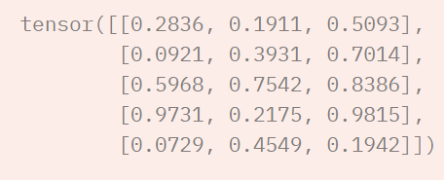
Tensors

Slide 8

Tensors

Slide 9

Tensors

Slide 10
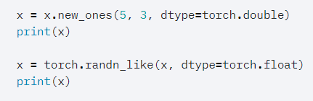
Tensors
기존 tensor를 바탕으로 새로운 tensor를 만듭니다. 이들 메소드(method)는 사용자로부터 새로운 값을 제공받지 않은 한, 입력 tensor의 속성들(예. dtype)을 재사용합니다

Slide 11
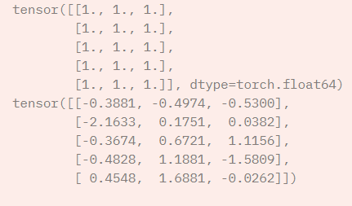
Tensors

Slide 12
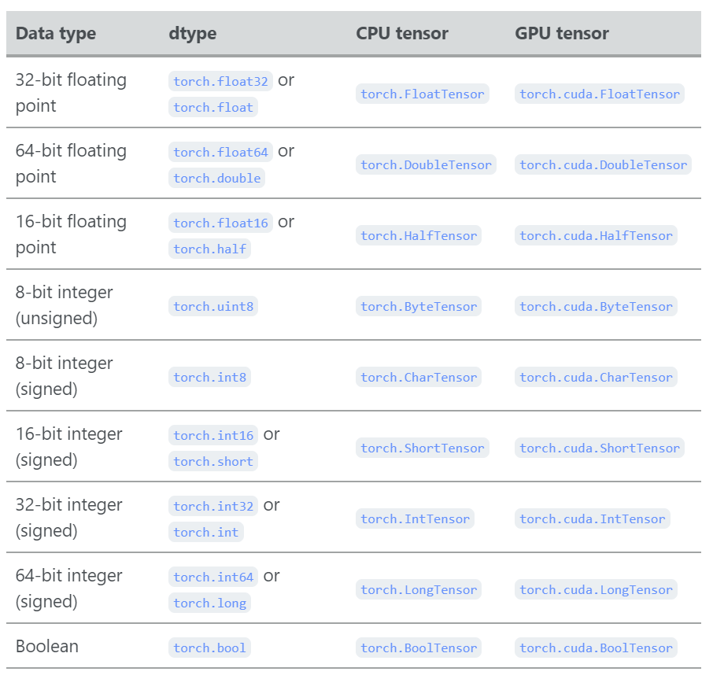
자료형
Tensor의 자료형은 CPU tensor냐 GPU tensor이냐에 따라 구분됩니다.

Slide 13

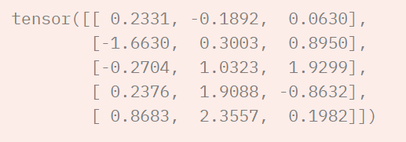
Tensors

Slide 14
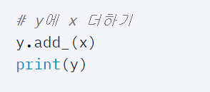
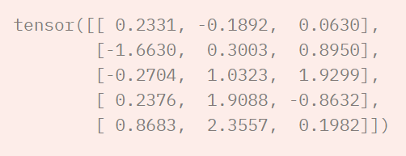
Tensors

Slide 15
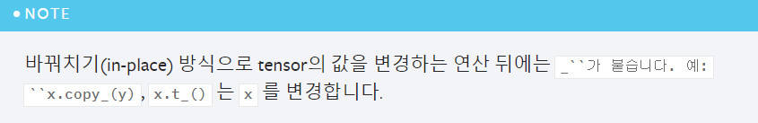
Tensors

Slide 16
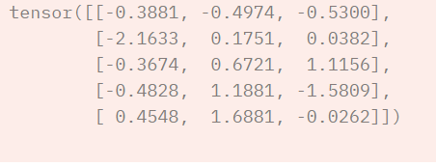

Tensors
NumPy스러운 인덱싱 표기 방법

Slide 17

Tensors

Slide 18
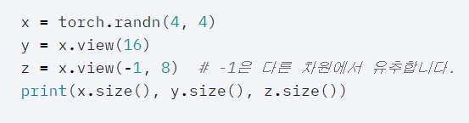
Tensors

Slide 19

Tensors

Slide 20




Torch Tensor를 NumPy 배열로 변환하기

Slide 21
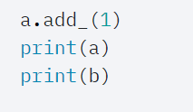
???

Slide 22

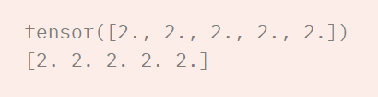
Tensors

Slide 23
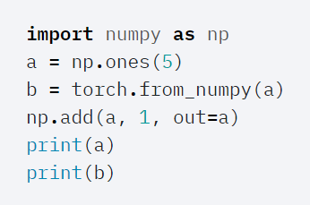

Tensors

Slide 24
AUTOGRAD: 자동 미분
PyTorch의 모든 신경망의 중심에는 autograd 패키지가 있습니다.
autograd 패키지는 Tensor의 모든 연산에 대해 자동 미분을 제공합니다.

Slide 25
AUTOGRAD: 자동 미분
패키지의 중심에는 torch.Tensor 클래스가 있습니다.
만약 .requires_grad 속성을 True 로 설정하면, 그 tensor에서 이뤄진 모든 연산들을 추적(track)하기 시작합니다.
계산이 완료된 후 .backward() 를 호출하여 모든 변화도(gradient)를 자동으로 계산할 수 있습니다. 이 Tensor의 변화도는 .grad 속성에 누적됩니다.
Tensor가 기록을 추적하는 것을 중단하게 하려면 .detach() 를 호출하여 연산 기록으로부터 분리(detach)하여 이후 연산들이 추적되는 것을 방지할 수 있습니다.

Slide 26
AUTOGRAD: 자동 미분
Autograd 구현에서 매우 중요한 클래스가 하나 더 있는데, 이것은 바로 Function 클래스입니다.
Tensor 와 Function 은 서로 연결되어 있으며, 모든 연산 과정을 부호화(encode)하여 순환하지 않는 그래프(acyclic graph)를 생성합니다.
각 tensor는 .grad_fn 속성을 갖고 있는데, 이는 Tensor 를 생성한 Function 을 참조하고 있습니다. (단, 사용자가 만든 Tensor는 예외로, 이 때 grad_fn 은 None 입니다.)

Slide 27

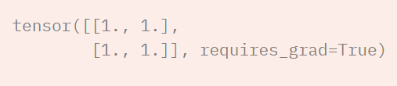
AUTOGRAD: 자동 미분

Slide 28

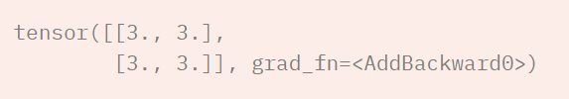
AUTOGRAD: 자동 미분

Slide 29


AUTOGRAD: 자동 미분

Slide 30
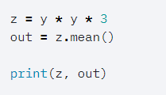
AUTOGRAD: 자동 미분

Slide 31


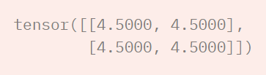
변화도(Gradient)
역전파(backprop)
out 은 하나의 스칼라 값만 갖고 있기 때문에,
out.backward() 는 out.backward(torch.tensor(1.)) 과 동일

Slide 32
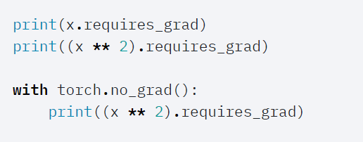
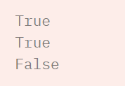
AUTOGRAD: 자동 미분
with torch.no_grad(): 로 코드 블럭을 감싸서 autograd가 .requires_grad=True 인 Tensor들의 연산 기록을 추적하는 것을 멈출 수 있습니다.

Slide 33
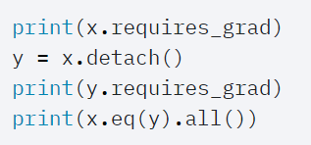
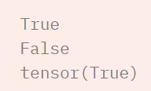
AUTOGRAD: 자동 미분
.detach() 를 호출하여 내용물(content)은 같지만 require_grad가 다른 새로운 Tensor를 가져옵니다

Slide 34
신경망(NEURAL NETWORKS)
신경망은 torch.nn 패키지를 사용하여 생성
nn 은 모델을 정의하고 미분하는데 autograd 를 사용합니다. nn.Module 은 계층(layer)과 output 을 반환하는 forward(input) 메서드를 포함하고 있습니다.

Slide 35
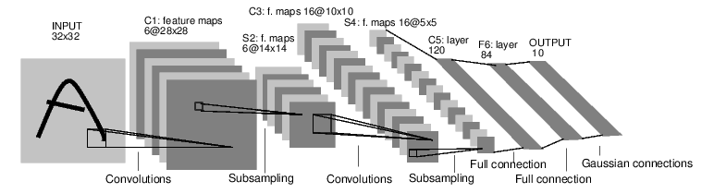
신경망(NEURAL NETWORKS)

Slide 36
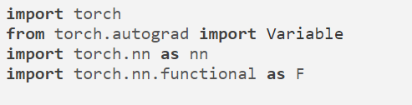
신경망(NEURAL NETWORKS)

Slide 37
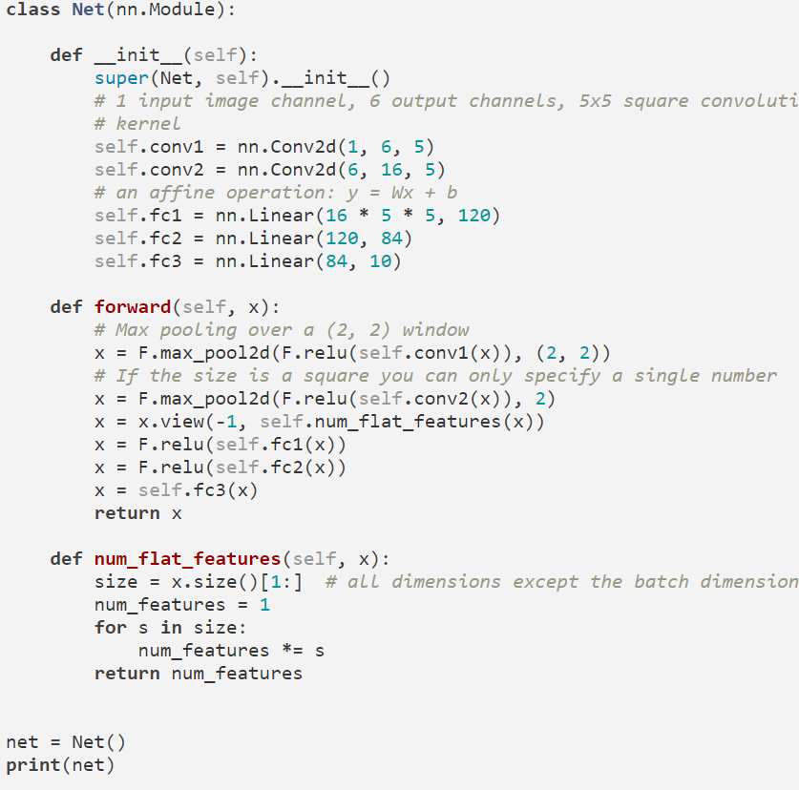
신경망(NEURAL NETWORKS)

Slide 38
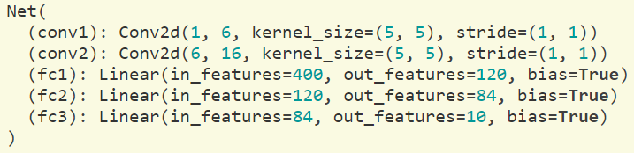
신경망(NEURAL NETWORKS)

Slide 39
신경망(NEURAL NETWORKS)
forward 함수만 정의하고 나면, (변화도를 계산하는) backward 함수는 autograd 를 사용하여 자동으로 정의됩니다. forward 함수에서는 어떠한 Tensor 연산을 사용해도 됩니다.

Slide 40
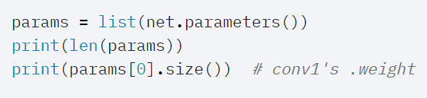
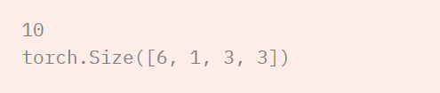
신경망(NEURAL NETWORKS)
forward 함수만 정의하고 나면, (변화도를 계산하는) backward 함수는 autograd 를 사용하여 자동으로 정의됩니다. forward 함수에서는 어떠한 Tensor 연산을 사용해도 됩니다.
모델의 학습 가능한 매개변수들은 net.parameters() 에 의해 반환

Slide 41
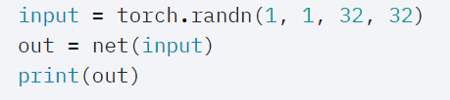
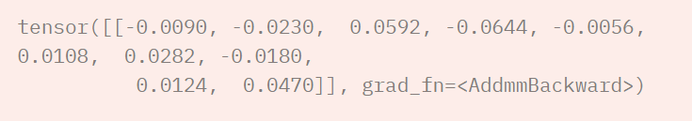
신경망(NEURAL NETWORKS)
이 신경망(LeNet)의 예상되는 입력 크기는 32x32입니다.

Slide 42

신경망(NEURAL NETWORKS)
모든 매개변수의 변화도 버퍼(gradient buffer)를 0으로 설정하고, 무작위 값으로 역전파를 합니다:

Slide 43
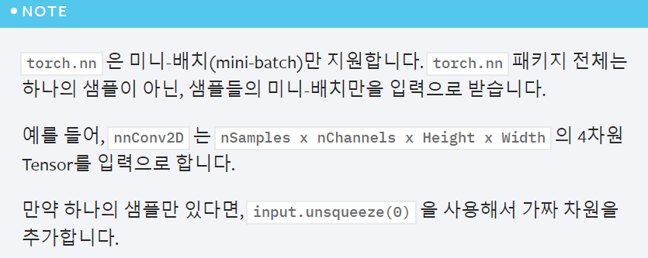
신경망(NEURAL NETWORKS)

Slide 44
감사합니다.

